Slide 1
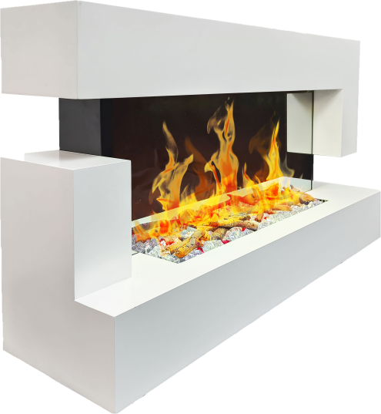
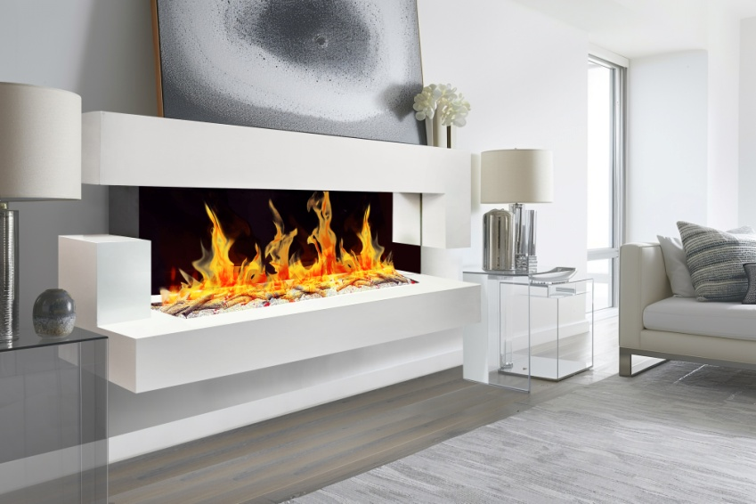




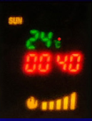

Cheminées Murales : QUARTZ 3XL 150cm
Prix de vente Public
949€ TTC
Référence / Code Produit | 256 / 3760176962560
La cheminée est livrée assemblée (Aucun montage) avec :
Kit d’installation Murale | Bûches décoratives
Cristaux et Galets décoratifs | Manuel d’utilisation
Dimensions du produit : L153 x p27 x h65 cm
Effet Flammes Ultra Réaliste avec Technologie LED (Rétro éclairage multicolore des cristaux galets et buches)
Se fixe au mur avec les supports prévus à cet effet ou se posent au sol
Utilisation toute l’année : chauffage et effet flamme peuvent s’utiliser séparément
(Consomme que 10W en mode Flammes)
Télécommande pour réglage à distance (Intensité de flamme + chauffage
+programmation horaire Jour/Semaine)
Thermostat 2000W : Réglage de la T° via l’écran LCD (S’éteint après réglage)
+ protection contre la surchauffe
Aucune gestion du Bois, pas d’odeurs, aucun nettoyage des cendres, pas de ramonage, Zéro émissions de CO2
Société Chemin’Arte
684 route de la côte Saint André 38110 La Frette
Contactez-nous :
Tél : 09 51 63 44 67
Mail : contact@efydis.fr
www.cheminarte.com
Nos Cheminées électriques :
Cheminées Encastrables
Cheminées Murales
Cheminées à Poser
Foyers électriques

